Slide 1
Азербайджан
Матеуш Ц.
Английская филология, 2 курс
Специальность: учитель
Жешувский университет
Филологический факультет

Slide 2
Расположение Азербайджана на карте мира и Европы

Slide 3
Транспорт самолетом

Slide 4
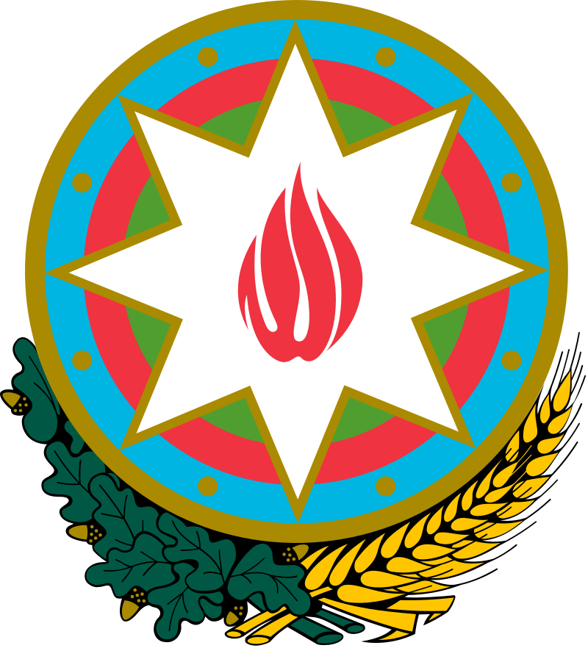
Символы Азербайджана
Национальный флаг
Национальная эмблема

Slide 5
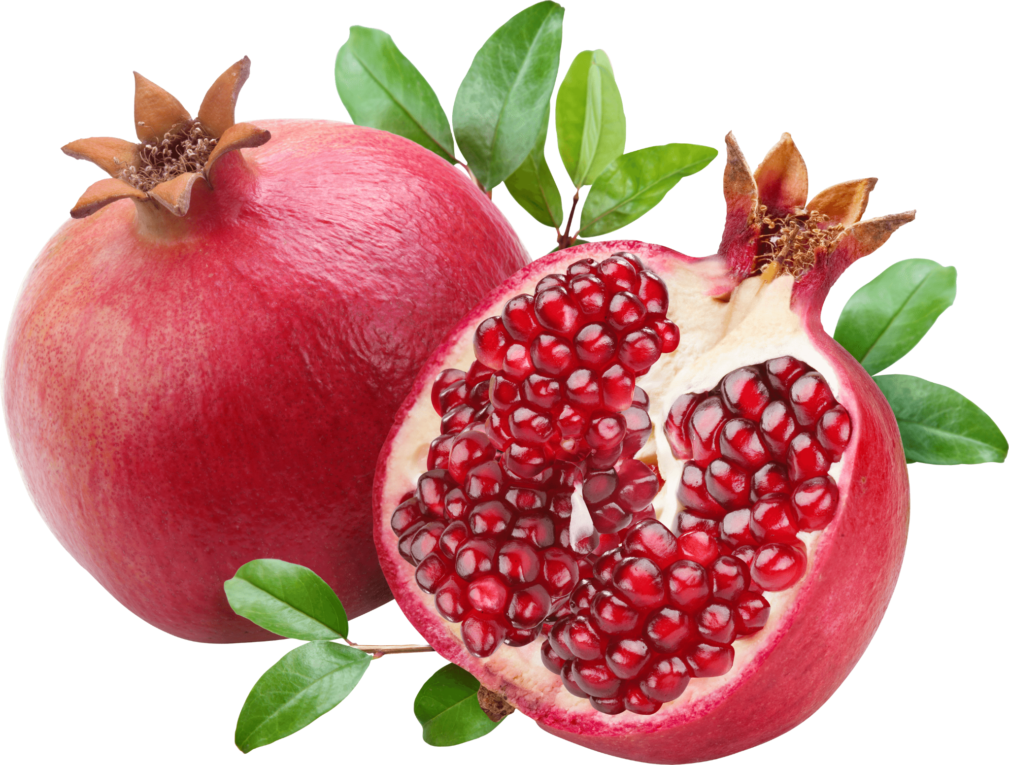
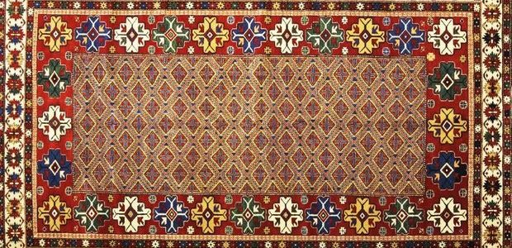
неофициальные символы
Гранат
Азербайджан известен как Фестиваль граната в Гейчае.
азаберджанский ковер
Азербайджанские ковры отличаются яркими цветами, гармонирующими интенсивными оттенками.

Slide 6
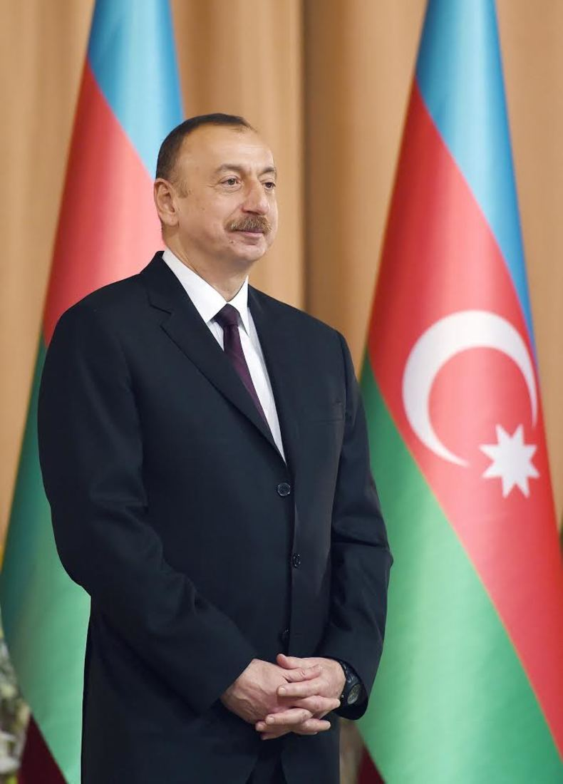
информация о краю
Столица: Баку
Глава государства: Президент Ильхам Алиев (с 2003 года)
Официальный язык: азербайджанский.
Религия: ислам
Население: Около 10 миллионов
Площадь: 86,600 км²
Валюта: азербайджанский манат (AZN). Главный банк - Центральный Банк Азербайджана.

Slide 7
Административное деление
Азербайджан разделен на 66 районов и 11 городов с районными правами, включая один автономный регион - Нахичеванскую Автономную Республику.
Членство в международных организациях
Азербайджан является членом многих международных организаций, включая ООН, ОБСЕ, Организацию Исламского Сотрудничества, Совет Европы, ГУАМ. Не является членом НАТО и Европейского Союза, но сотрудничает с этими организациями.

Slide 8
История Азербайджана: Древность и Средние века
Территория Азербайджана была заселена с древних времен. В VI веке до н.э. она входила в состав Ахеменидской империи, а затем была завоевана Александром Македонским. В III веке н.э. Азербайджан стал частью Сасанидской империи. В VII веке территорию завоевали арабы, что привело к распространению ислама. В XI веке Азербайджан стал частью Сельджукской империи, а в XIII веке подвергся монгольскому нашествию. В XIV-XV веках регион был центром государств Кара-Коюнлу и Ак-Коюнлу. В XVI веке династия Сефевидов создала мощное государство с центром в Азербайджане, сделав шиизм официальной религией.

Slide 9
История Азербайджана: Новое время
В XVIII веке Азербайджан был разделен на несколько ханств. В начале XIX века, после русско-персидских войн, Азербайджан был захвачен Российской империей. В 1918 году была провозглашена Азербайджанская Демократическая Республика, первая светская республика в мусульманском мире. В 1920 году Азербайджан стал частью Советского Союза как Азербайджанская Советская Социалистическая Республика. Период советской власти характеризовался индустриализацией, коллективизацией и подавлением национального самосознания.

Slide 10
История Азерaбайджана: Независимость и Современность
В 1991 году, после распада Советского Союза, Азербайджан обрел независимость. Началась война в Нагорном Карабахе, которая продолжалась до 1994 года и привела к значительным потерям и перемещениям населения. С конца 1990-х годов начался период стабильности и экономического роста, связанный с добычей нефти и газа. В 2003 году Ильхам Алиев стал президентом, продолжив политику своего отца Гейдара Алиева. В 2020 году конфликт в Нагорном Карабахе возобновился, приведя к крупным боевым действиям и изменению контроля над территориями. Сегодня Азербайджан активно развивается в сферах экономики, инфраструктуры и международных отношений, стремясь укрепить свои позиции на мировой арене.

Slide 11
ЮНЕСКО
Объект Всемирного наследия ЮНЕСКО в стране

Slide 12
Архитектурный ансамбль в Шеки с дворцом ханов Шеки
Архитектурный ансамбль в Шеки является уникальным примером средневековой архитектуры в Азербайджане. Здесь находится дворец ханов Шеки, построенный в XVIII веке. Дворец славится своими красивыми витражами и искусно украшенными стенами и потолками, отражающими богатую культуру и историю региона.

Slide 13
Старый город Баку с дворцом ширваншахов и Девичьей башней
Старый город Баку, также известный как Ичери Шехер, является одним из лучших сохранившихся средневековых городов на Кавказе. В его центре находится дворец ширваншахов XV века и загадочная Девичья башня, история которой восходит к доисламским временам. Старый город является свидетельством многовековой истории Баку как важного торгового и культурного центра.

Slide 14
Культурный ландшафт скальных рисунков Гобустан
Культурный ландшафт скальных рисунков Гобустан - это уникальный памятник доисторического искусства, расположенный примерно в 60 км к юго-западу от Баку, столицы Азербайджана. Этот археологический заповедник включает в себя массивы известняковых скал, на которых высечены тысячи древних петроглифов.

Slide 15
Гирканские леса
Гирканские леса, расположенные вдоль южного побережья Каспийского моря, являются уникальным и древним природным богатством Азербайджана. Эти леса входят в большой лесной регион Гиркан, который простирается через север Ирана и доходит до территории Азербайджана.

Slide 16
Популярные туристические места в Азербайджане
Баку: Старый город
является историческим центром столицы Азербайджана.
Включает в себя дворец ширваншахов, Девичью башню и множество узких улочек с магазинами и кафе.
Является объектом Всемирного наследия ЮНЕСКО и представляет собой архитектурный ансамбль, сохраненный в традиционном стиле.

Slide 17
Гора Бешбармак​
Гора Бешбармак, буквально переводится как "Пять Пальцев", расположена неподалеку от города Сиязан.
Высота горы составляет 668 метров и она славится своими живописными видами на окрестности и Каспийское море.

Slide 18
Гянджа
Гянджа, второй по величине город Азербайджана, известен своей богатой историей, культурой и архитектурой.
Достопримечательности
Музей Имама Байрампаши: Здесь находится коллекция произведений искусства, исторических артефактов и этнографических экспонатов.
Гёйгёльский национальный парк: Парк предлагает красивые виды, туристические тропы и разнообразие природы.

Slide 19
Национальная кухня Азербайджана
Плов с бараниной
Плов, готовый с мясом (обычно бараниной), сухофруктами и орехами, популярное блюдо на особые случаи.

Slide 20
Долма
Виноградные листья, наполненные мелко рубленым мясом и рисом, тушеные на пару или в томатном соусе.

Slide 21
Система образования в Азербайджане
Начальное образование: Образование в Азербайджане начинается с шести лет. Оно включает обучение на протяжении шести лет в начальной школе.
Среднее образование: Затем ученики переходят в трехлетнюю среднюю школу, которая разделена на две ступени: гимназиальную и лицейскую.
Высшее образование: После окончания средней школы ученики могут продолжить обучение в одном из азербайджанских университетов или других образовательных учреждениях.
Языки обучения: Основным языком обучения в школах является азербайджанский, хотя русский язык также играет важную роль как предмет обучения.

Slide 22
Микаил Мушфиг
Известный азербайджанский поэт и драматург, признанный одним из пионеров современной литературы в Азербайджане.

Slide 23
Лев Ланaдау
Физик азербайджанского и российского происхождения, Нобелевский лауреат по физике 1962 года за работы над жидкими и плотными гелиевыми системами.

Slide 24
Узейир Хаджибеков
Сочинил государственный гимн Азербайджана, известный как "Гимн Азербайджана" в 1919 году.
Создал репертуар азербайджанской оперы с такими шедеврами, как "Короглу" и "Аршин мал алан".
Основал первый азербайджанский оперный театр в Баку в 1919 году.
Его наследие почитается через ежегодный Международный музыкальный фестиваль Узейира Хаджибекова.
Отец азербайджанской классической музыки

Slide 25
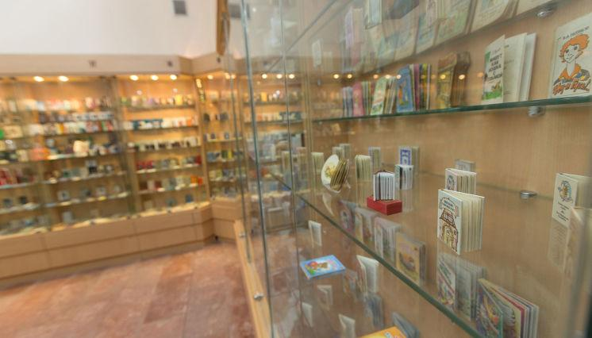
чикеавостки
Азербайджан часто называют страной огней
Первый в мире частный музей миниатюрной книги расположен в Старом городе Баку
первый в мире нефтяной танкер вступил в строй в Баку в 1879 году.

Slide 26
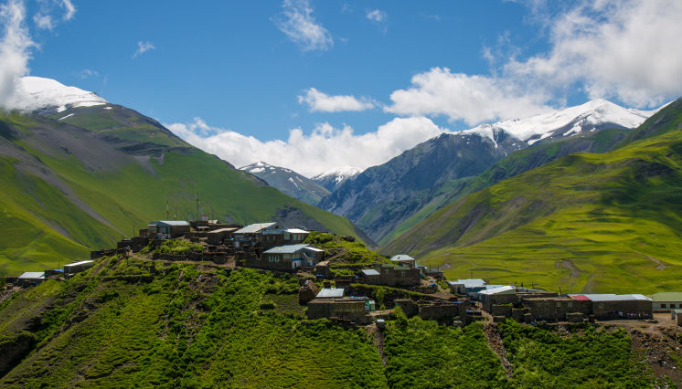
использованные источники
https://en.wikipedia.org/wiki/Azerbaijan
https://azerbaijan.travel/interesting-facts-about-azerbaijan
https://eastroute.com/azerbaidjan/history-of-azerbaijan/
https://en.wikipedia.org/wiki/National_symbols_of_Azerbaijan
https://en.wikipedia.org/wiki/List_of_World_Heritage_Sites_in_Azerbaijan

Slide 27
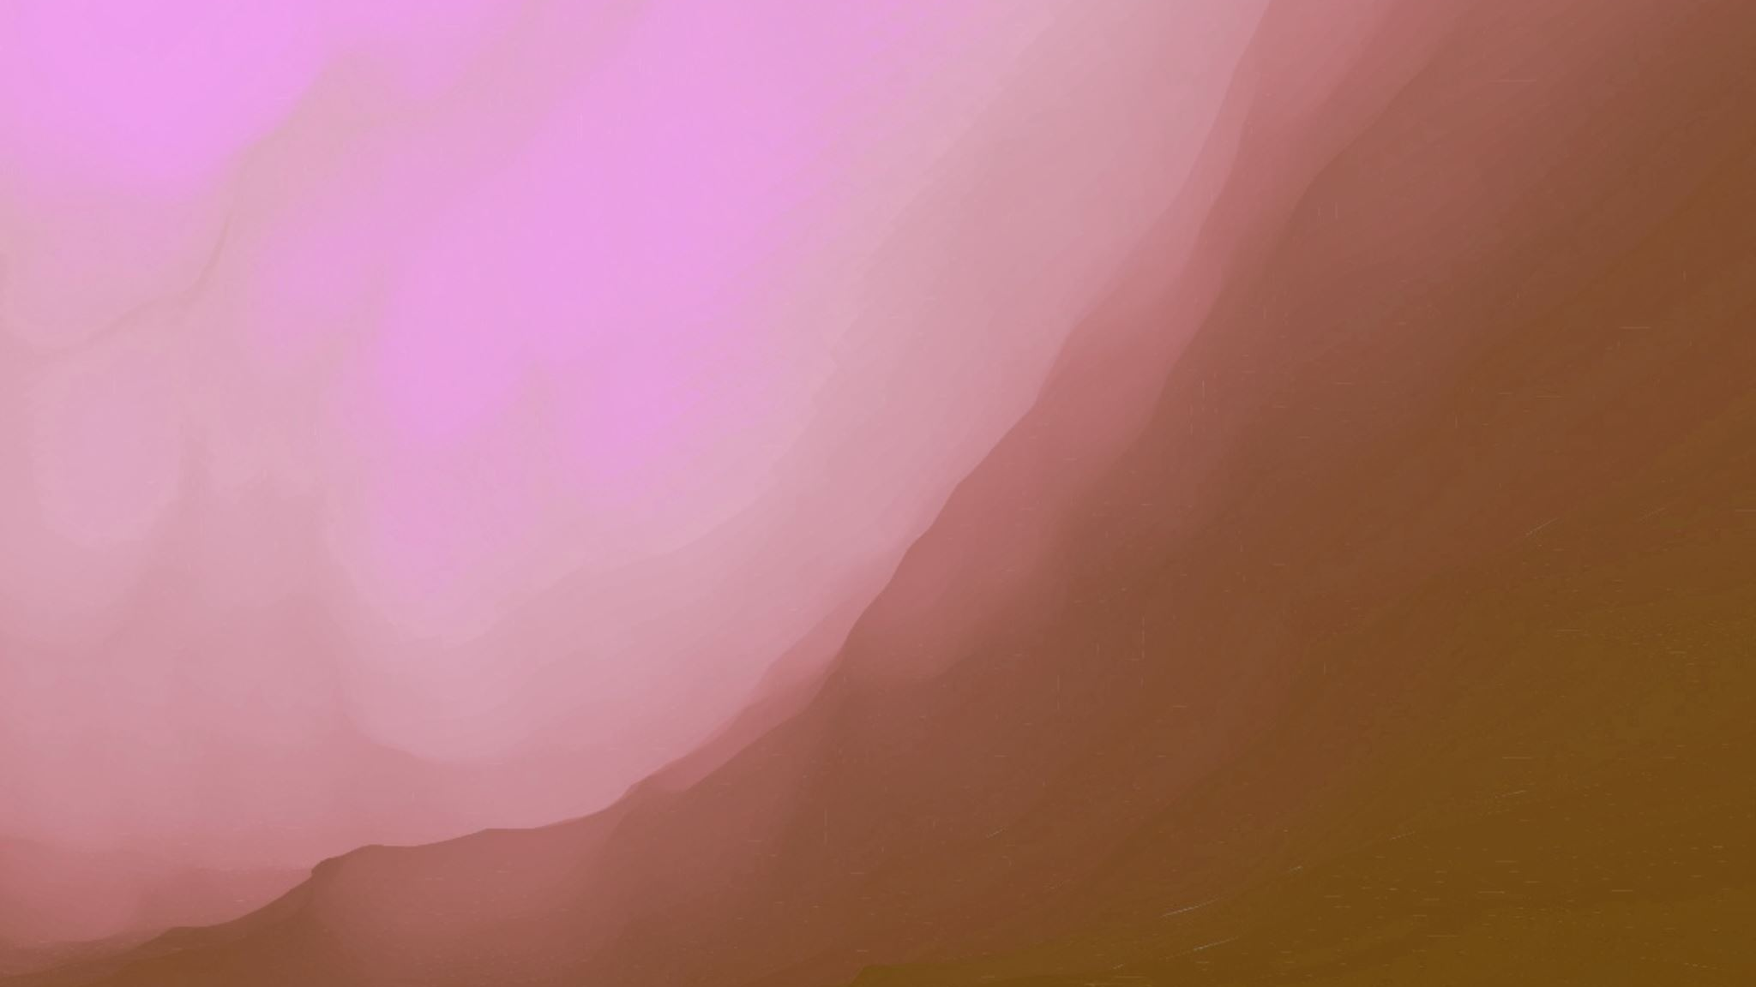
Спасибо за внимание

